Slide 1

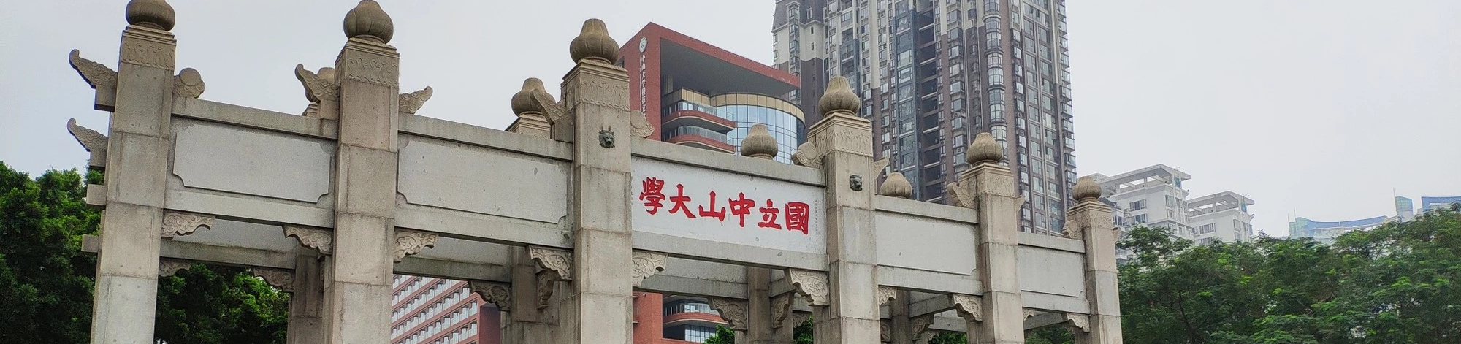

面向临床手术辅助的机器人
关键技术研究
小组成员：何翌宁、郭梦霏、董璐
指导老师：谭宁教授

Slide 2
研究背景
医疗技术向精准化、智能化演进，手术机器人成为全球核心发展趋势
提升手术精度与效率
“被动执行” “主动协作”
我国肝胆、胃肠等疾病发病率高，手术对精度和复杂性要求严苛
助力基层医疗普及
行业趋势
现有挑战
应用价值
噪声下语音鲁棒性不足
算法泛化能力弱
人机交互易用性较差

Slide 3
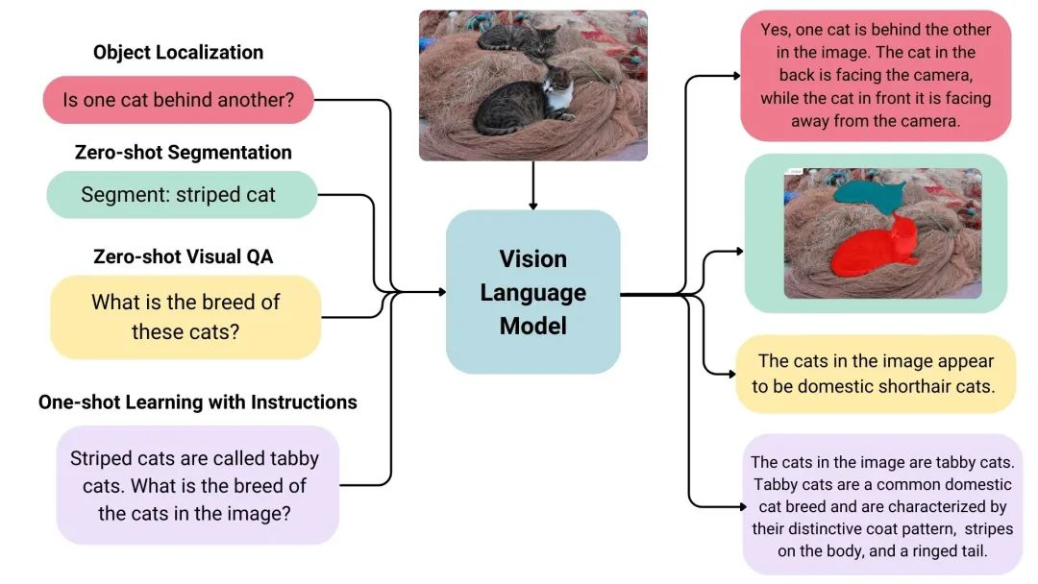
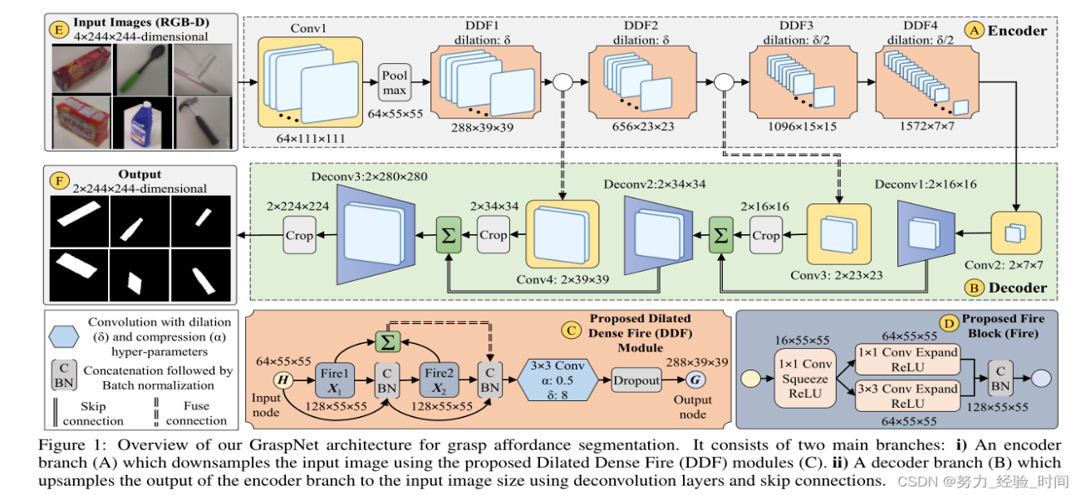
研究内容
多模态融合感知：集成视觉语言模型（VLM）、多模态模型（qwen2.5）
精密抓取控制：基于 GraspNet 的抓取姿态预测与路径规划
全流程验证：覆盖仿真、算法调试到实机部署的完整链路
创新点：
手术场景轻量化可部署设计：本地化模型部署、低延迟通信
多模态融合的智能感知与决策系统：
视觉—语言—机器人一体化架构
实时语义分割与抓取姿态协同优化

Slide 4
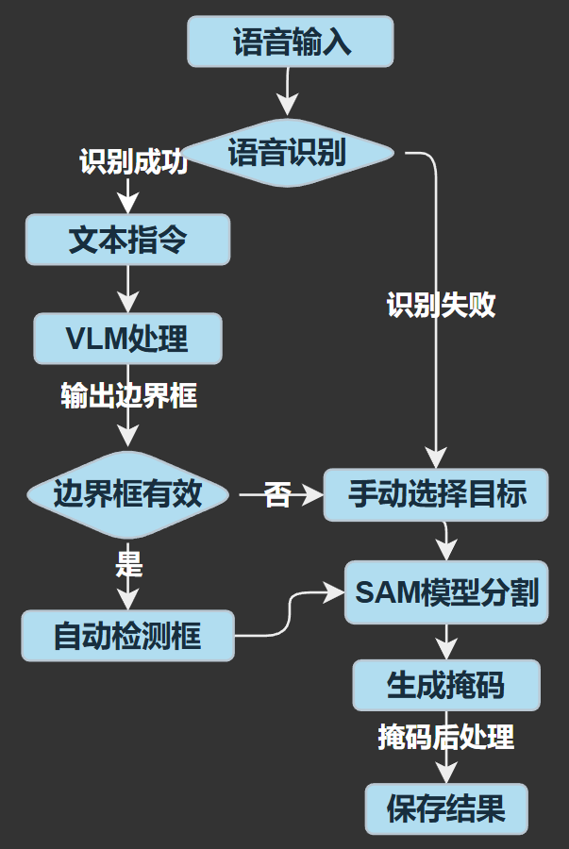
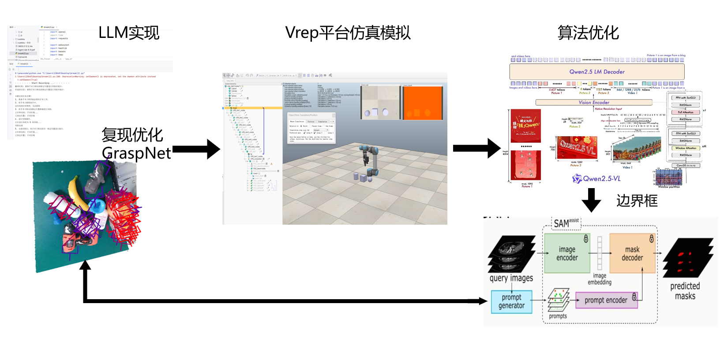
实现流程
VLM视觉语言
模型推理(qwen2.5-VL)
SAM图像
掩码分割
理论储备
实验设计
仿真模拟
验证效果
算法优化
提高性能
实机部署
成果落地
研究
全链路

Slide 5
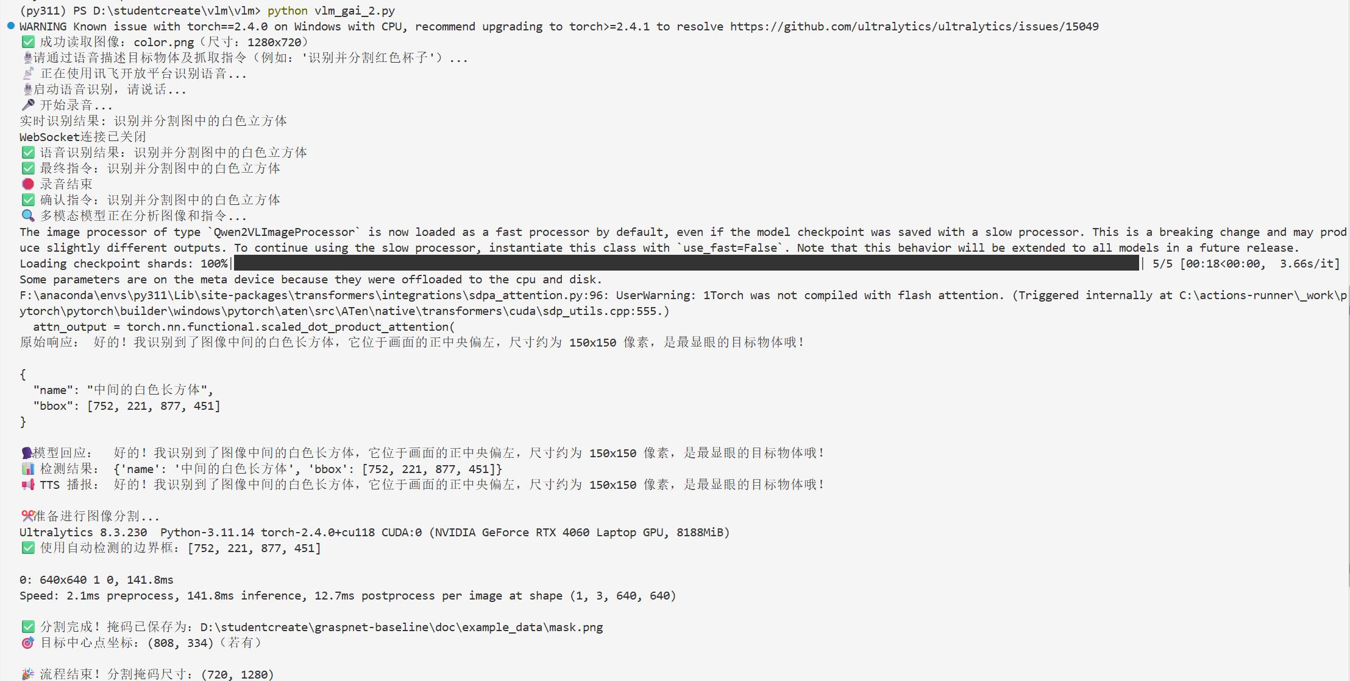
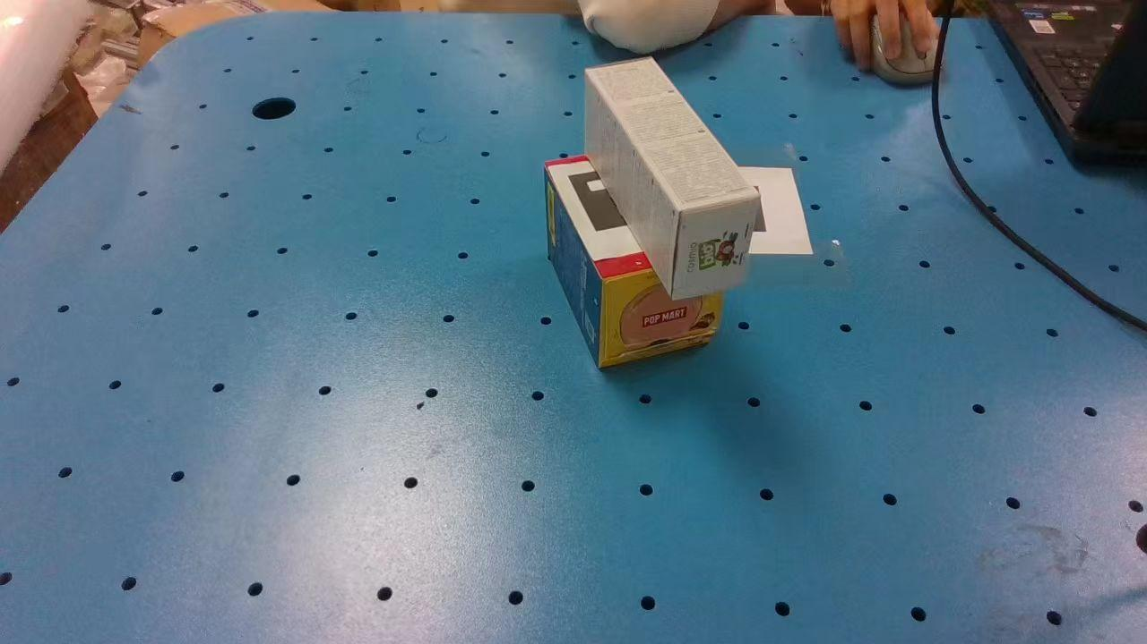

研究成果&价值
关键技术
多模态指令解析技术：
搭建如下所示的流程工作流，使GraspNet模型的抓取姿态预测准确性大幅提升。
语音转文本
多模态指令解析
图像分割
掩码生成

Slide 6
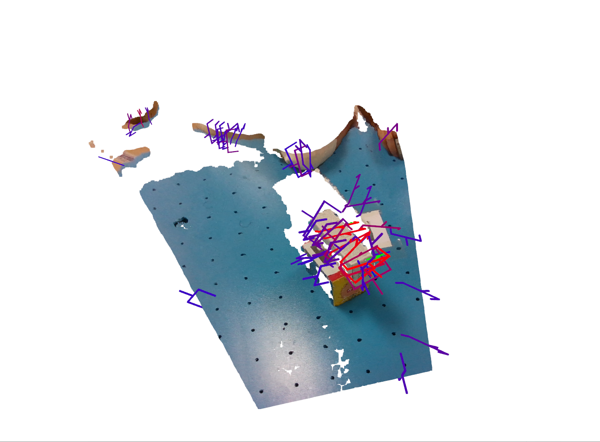
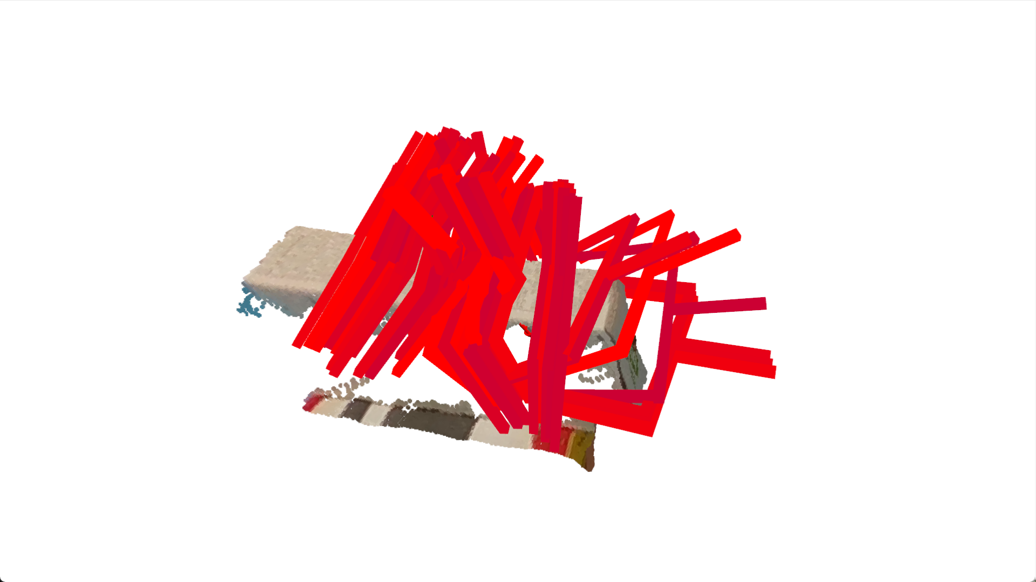
研究成果&价值
效果展示
切割前
切割后

Slide 7
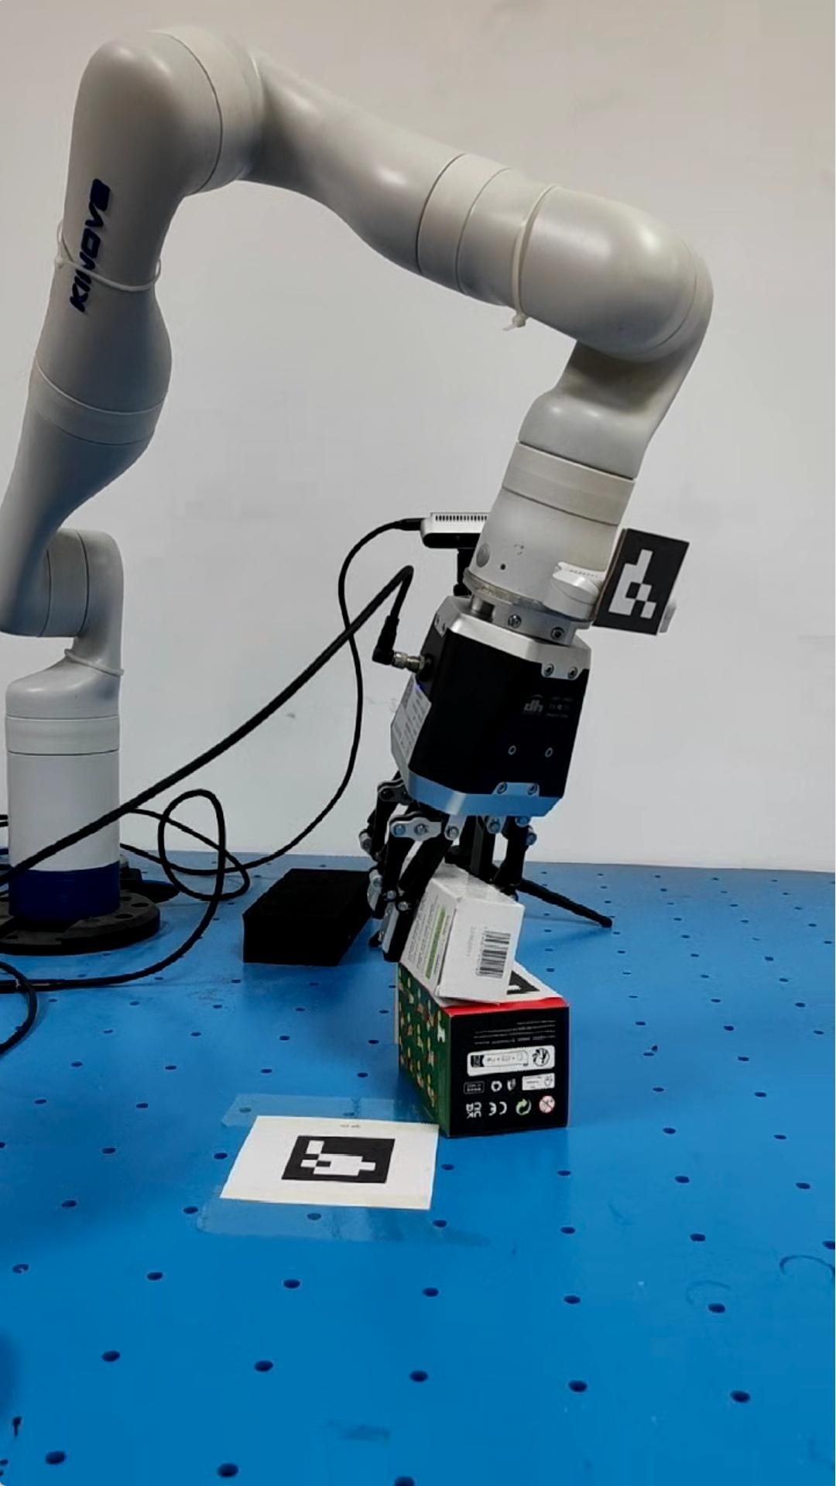
研究成果&价值
实现内容
VLM 模型的集成——指导机械臂进行抓取，并不断优化
核心模型升级与多模态指令处理——帮助模型过滤背景干扰，大幅提升抓取姿态预测的准确性
实机部署——将生成的抓取点位传输到机械臂的控制代码，操纵机械臂抓取
图：实机抓取

Slide 8
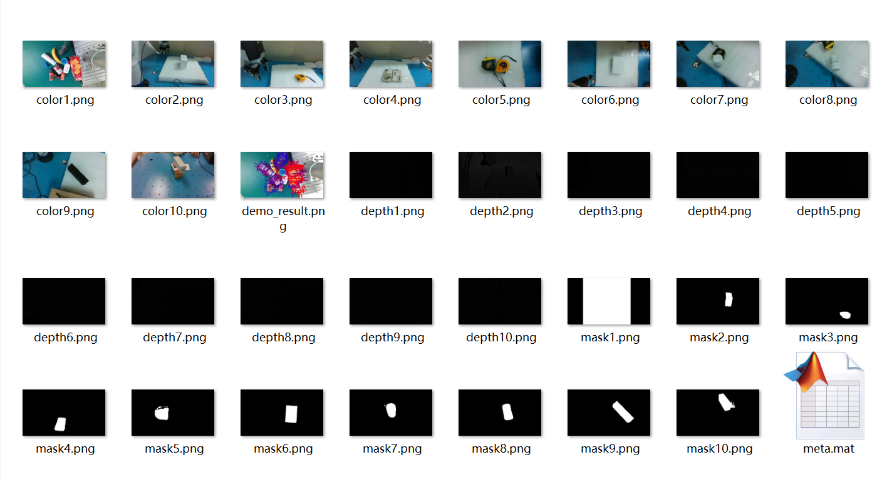
研究成果&价值
90%
基于 Qwen-VL 与 SAM 的视觉-语言理解模块的识别与分割成功率超过 90%，证明了指令解析与像素级理解的可靠性。
30%
全流程闭环测试的整体成功率约为 30%，未成功抓取误差为2-4cm，误差主要来源于深度相机点云噪声、手眼标定残余误差及机械臂绝对定位精度等物理限制。

Slide 9
未来创新
精细手术仪器
真机抓取
专科手术工作流的
智能化改造
未来
创新
对国产高端医疗装备政策导向的响应
可扩展的产业化路径

Slide 10

谢谢各位老师指正
敬请各位老师批评指正
中山大学信息工程学院

